Slide 1

开题答辩报告 第18组
人工智能技术
Artificial Intelligence
课程创意实践
Course creativity practice
李环宇(2211286), 刘天跃(2211403), 张恒硕(2212266), 张涛(2211449)
南开大学人工智能学院
2024年10月08日

Slide 2

项目题目
基于百炼平台的红楼梦数字人文交互系统
——以林黛玉为例

Slide 3
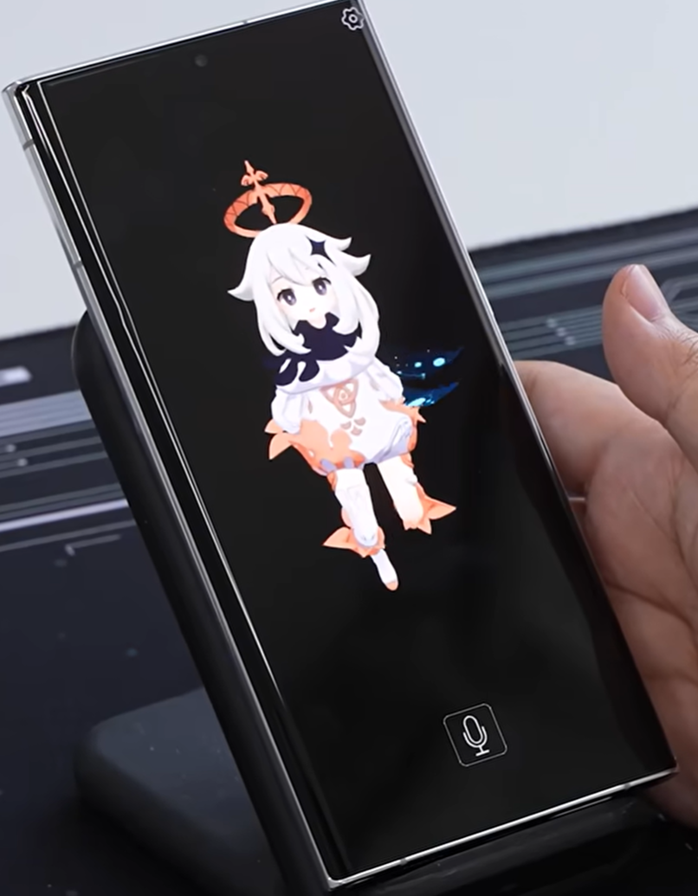
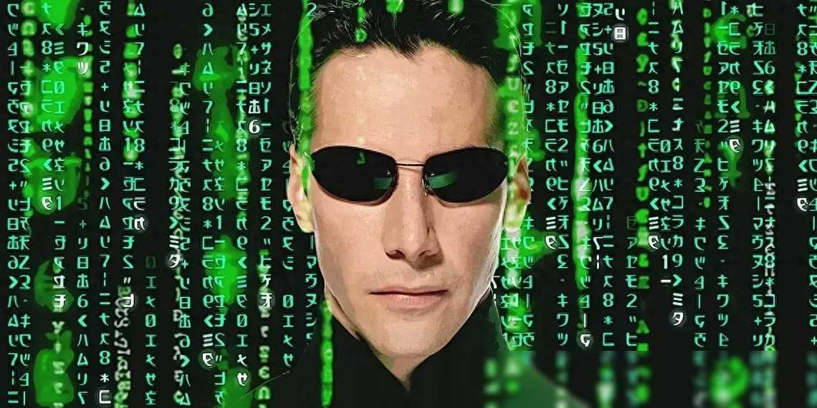
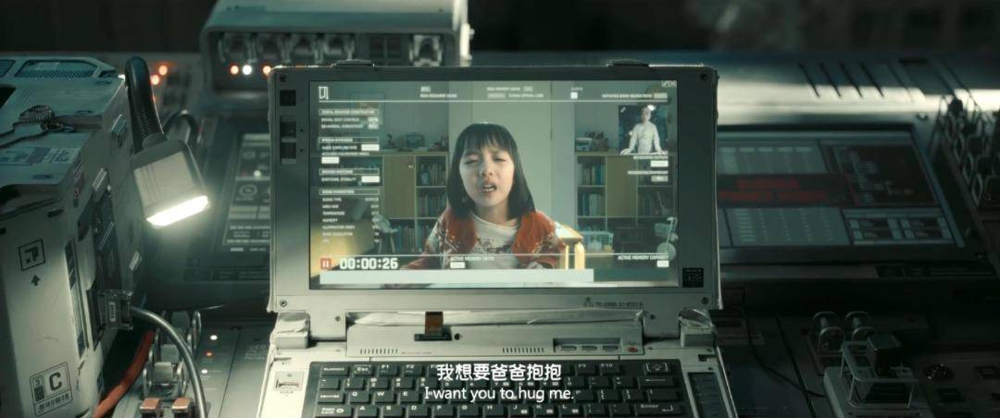
项目介绍——项目引入
数字人文交互系统
一种集成了先进的人工智能技术和人文元素的创新系统，通过融合深度学习、自然语言处理、计算机图形学等多种技术，创建并驱动虚拟人物或数字人物，与用户进行自然、流畅的交互。
灵感来源
数字生命，与数字人文交互系统属于不同概念，但都应用了数字化和人工智能技术。
骇客帝国
流浪地球
数字人文交互系统在很多领域都有应用，在一些博物馆、科技馆可以见到相关的交互设施。也有人实现了游戏方面的应用。本实践项目结合《红楼梦》，利用不同的技术路线，旨在实现强交互能力的数字林黛玉交互平台。
b站 极客湾Geekerwan

Slide 4
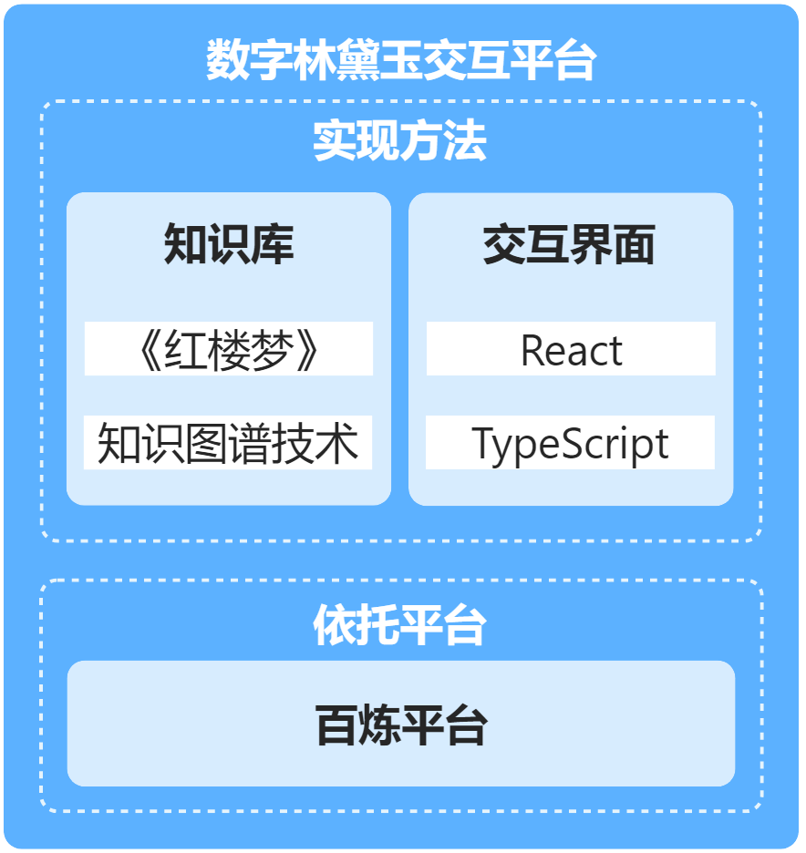
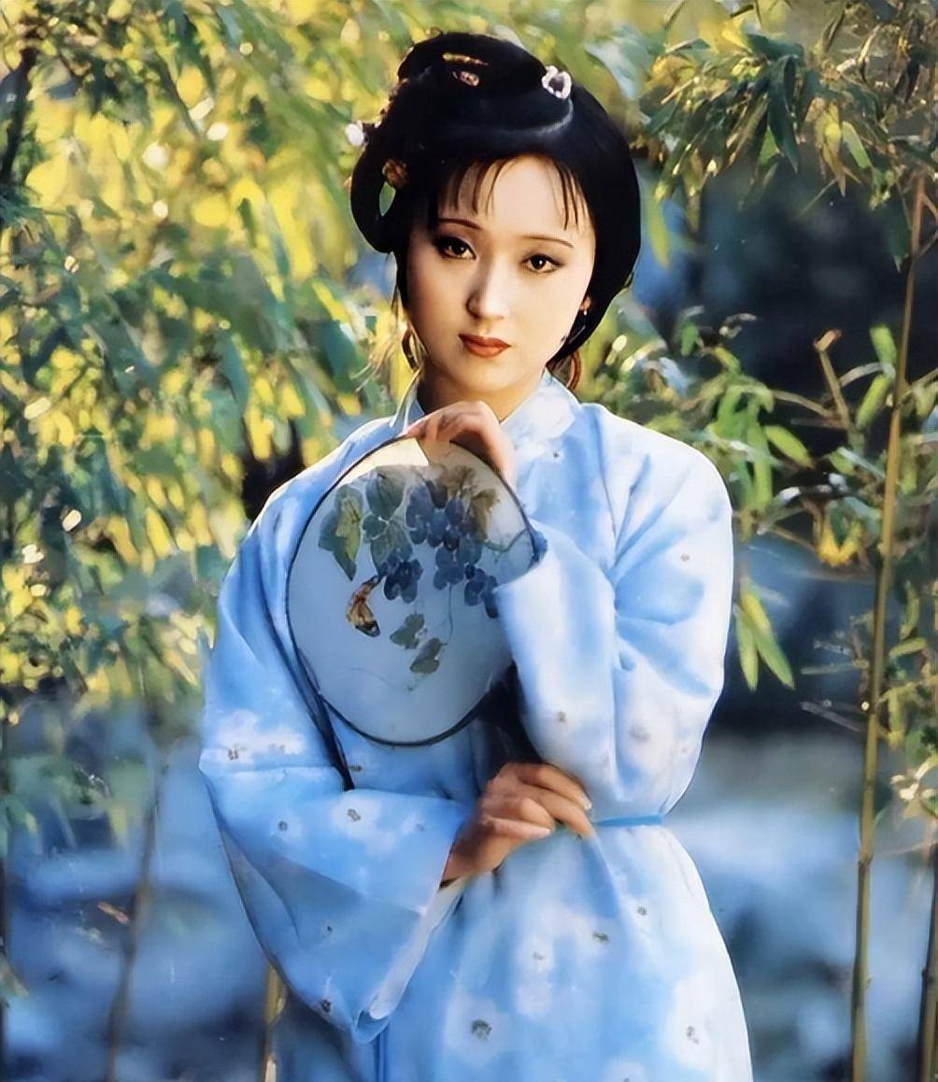
项目介绍——实现方法与预期成果
建立全面的知识库，整合文化信息，使数字林黛玉栩栩如生。
开发功能完善的交互系统，提升用户的文化体验，实现自然对话。

Slide 5
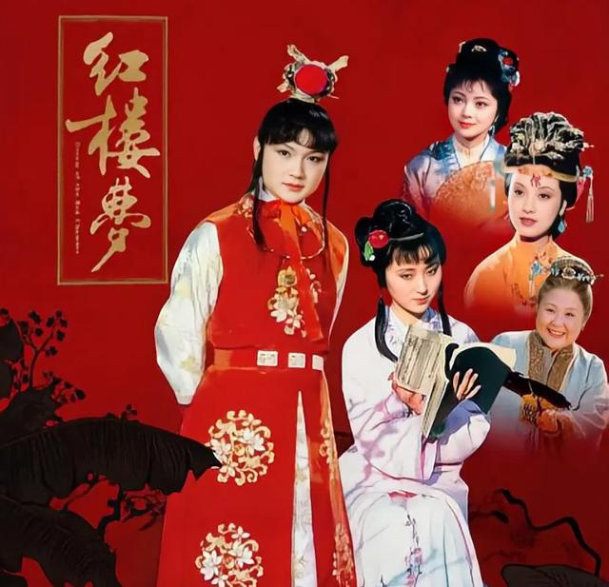
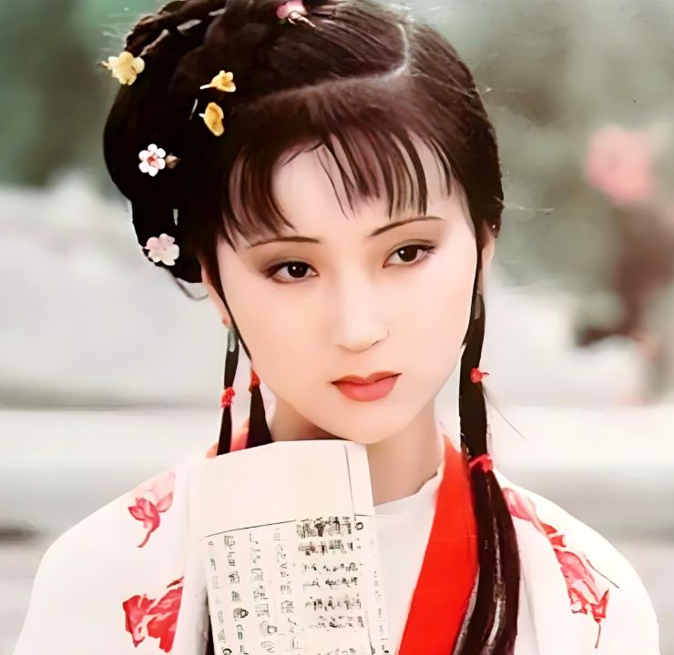
特色创新——文化碰撞
实践项目将文化与技术相结合，整合了《红楼梦》 的相关信息和林黛玉的个人信息，使林黛玉从书中走了出来，给予用户真实的对话观感。
项目也可以拓展到更丰富的对话对象中去，带给用户文化与精神的多维度体验。

Slide 6
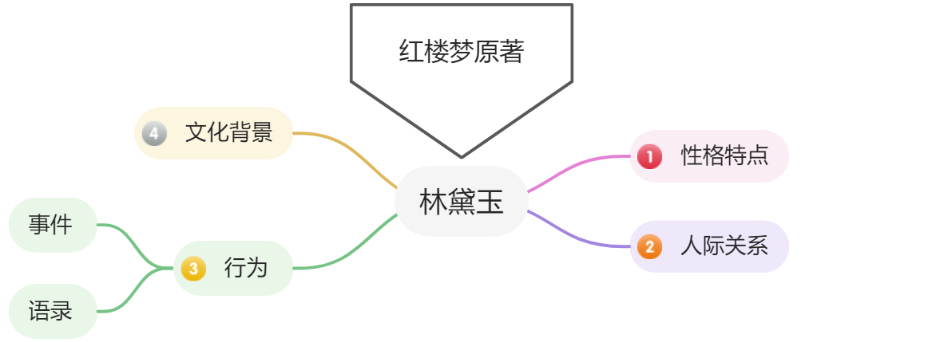
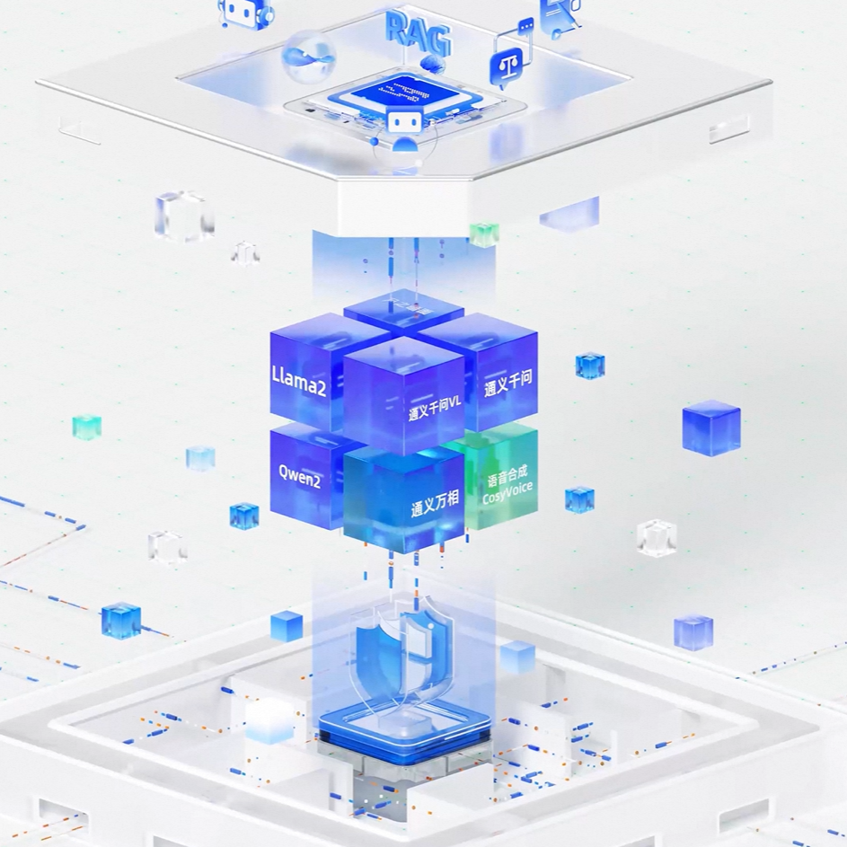
特色创新——技术驱动
知识图谱
利用知识图谱技术，构建了全面而准确的林黛玉知识库，涵盖了性格特点、人际关系、文化背景等多方面信息，为对话系统提供了坚实基础。
自然语言处理
利用百炼平台的预训练模型，结合林黛玉知识库的数据进行微调，提高了模型的准确性和鲁棒性，使其能够更好地理解和生成符合《红楼梦》背景的对话。

Slide 7
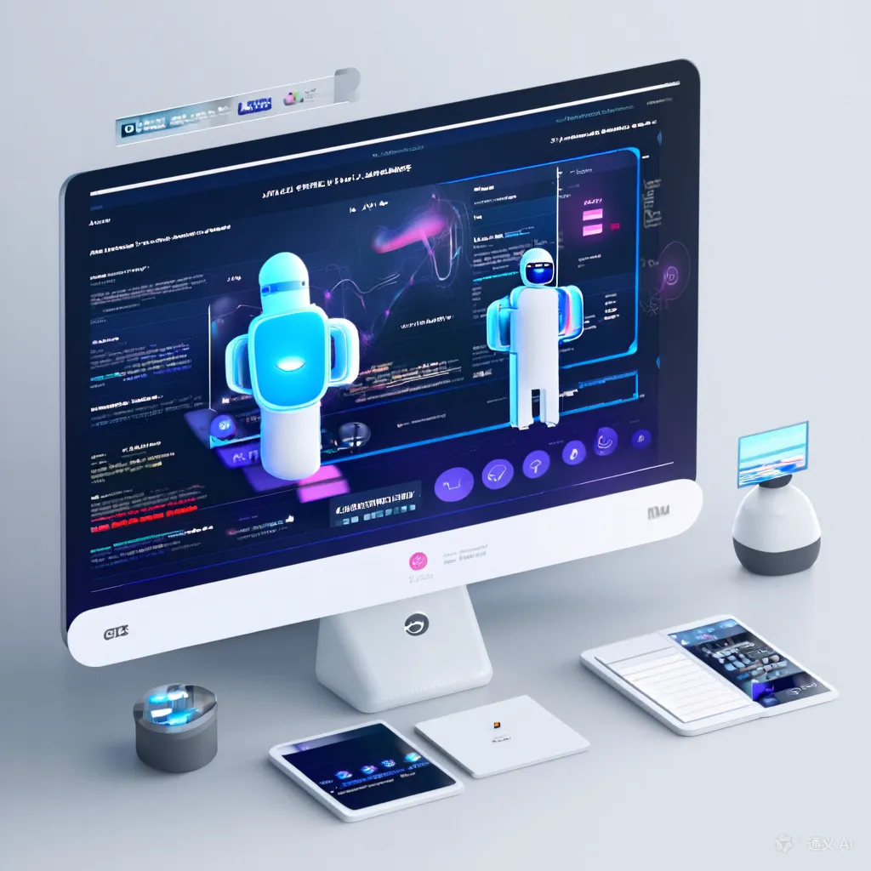
特色创新——丰富的交互体验
①多模态输入 融合了语音合成技术，支持 文本输入并能进行自然流畅 的对话交流。
②用户界面设计 美观大方，反应迅速且操作 直观简便，让用户可以快速 熟悉并使用。
③情感识别 内置情感识别功能，让回复 更加贴近人性，使交流更加 自然真实。
④个性化互动 根据不同用户的输入及其情 感状态，生成契合林黛玉性 格特点的回应，增加用户的 沉浸感与互动乐趣。

Slide 8
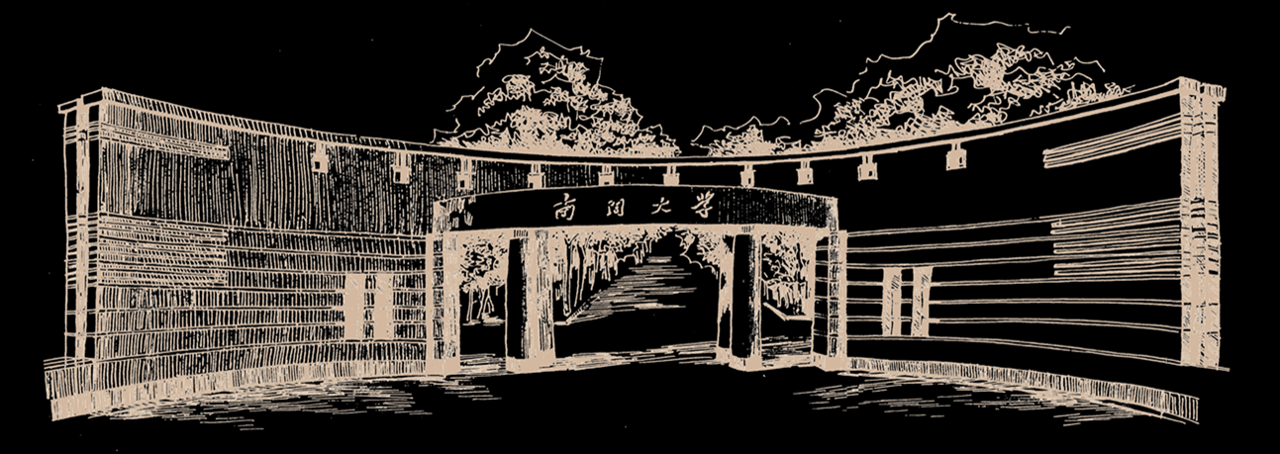
Q&A
Thanks！

